Slide 1
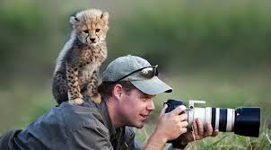
আজকের পাঠে সবাইকে স্বাগতম

Slide 2
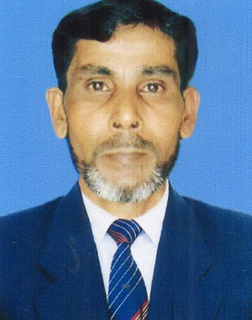
মোঃ আবুল কাশেম
সহকারী শিক্ষক
লাকেশ্বর দাখিল মাদ্রাসা
ছাতক সুনামগঞ্জ
মোবাইলঃ ০১৭৮৬৪৯৮৯২২
mabulkashem2770@gmail.com

Slide 3
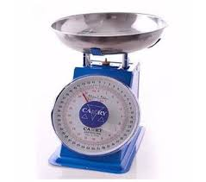
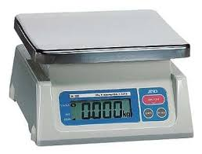
নিচের ছবিগুলো ভাল করে লক্ষ্য করি
দাগকাটা ব্যালেন্স
ডিজিটাল ব্যালেন্স

Slide 4
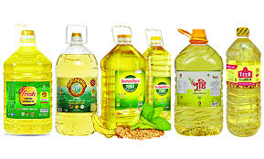
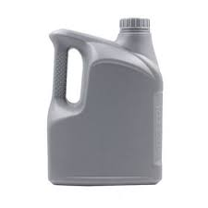
এসো ছবিগুলো দেখি
বিভিন্ন লিটারের বোতল
৫ লিটার বোতল

Slide 5
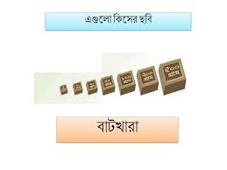

Slide 6
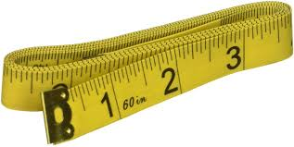
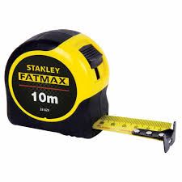
নিচের ছবিতে কি দেখতে পাচ্ছ ?
ফিতা বা টেপ

Slide 7
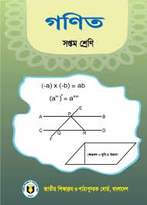
আজকের পাঠ
পরিমাপ
অধ্যায়ঃ তৃতীয়
বিষয়ঃ গনিত
শ্রেনি সপ্তম
সময়ঃ ৫০ মিনিট
তারিখঃ ৩০/০১/২০২০ ইং

Slide 8
এ অধ্যায় শেষে শিক্ষার্থীরা যা জানতে পারবে-
দৈর্ঘ্য পরিমাপের আন্তঃসম্পর্ক ব্যাখ্যা করতে পারবে ।
ওজন ও তরল পদার্থের আয়তন পরিমাপ কীভাবে করা হয় তা ব্যাখ্যা করতে পারবে ।
স্কেল ব্যবহার করে আয়তাকার ও বর্গাকার ক্ষেত্রের দৈর্ঘ্যও প্রস্থ পরিমাপ করে ক্ষেত্রফল নির্নয় করতে পারবে ।
ওজন পরিমাপের বিভিন্ন পরিমাপক ব্যবহার করে দ্রব্যাদির ওজন পরিমাপ করতে পারবে ।
তরল পদার্থের আয়তন পরিমাপের বিভিন্ন পরিমাপক ব্যবহার করে যেকোনো তরল পদার্থের পরিমাপ করতে পারবে ।

Slide 9
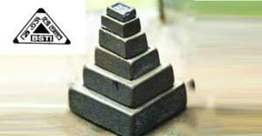
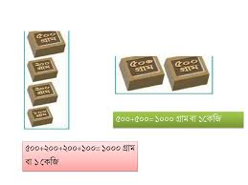
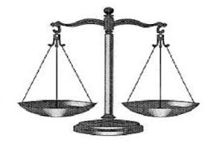
ছবিগুলো ভাল করে লক্ষ্য করি
বাটখারা
দাড়িপাল্লা

Slide 10
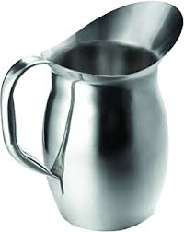
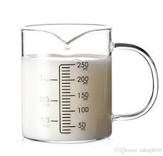
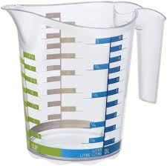
কোনো তরল পদার্থ যতটা জায়গা জুড়ে থাকে তা এর আয়তন ।নির্দিষ্ট আয়তনের কোনো ঘনবস্তুর আকৃতির মাপনি দ্ধারা তরল পদার্থ মাপা হয় ।এ ক্ষেত্রে ১, ২, ৫, ও ৮ লিটারের বোতল বেশি ব্যবহৃত হয় ।
১ লিটার মাপনি
১ লিটার দাগকাটা মগ

Slide 11
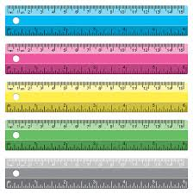
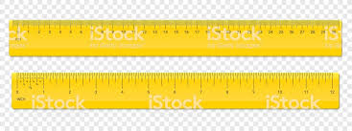
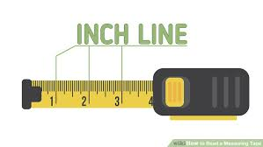
দৈর্ঘ্য পরিমাপের জন্য ২টি পদ্ধতি প্রচলিত । (১) ব্রিটিশ পদ্ধতি ও (২) ম্যাট্রিক পদ্ধতি । ব্রিটিশ পদ্ধতিতে দৈর্ঘ্য পরিমাপের একক হিসাবে গজ, ফুট, ইঞ্চি, চালু আছে । ম্যাট্রিক পদ্ধতিতে দৈর্ঘ্য পরিমাপের একক হিসাবে কিলোমিটার, মিটার, সেন্টিমিটার চালু আছে ।
স্কেল
ফিতা

Slide 12
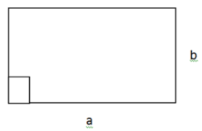
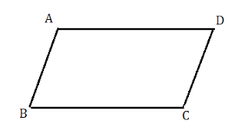
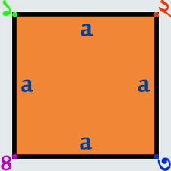
আয়তাকারক্ষেত্রের ক্ষেত্রফল=দৈর্ঘ্য*প্রস্থ=l*b
সামন্তরিকের ক্ষেত্রফল=ভুমি*উচ্চতা= l*h
ত্রিভুজের ক্ষেত্রফল=১/২*ভুমি*উচ্চতা
বর্গক্ষেত্রের ক্ষেত্রফল=(বাহু)২
আয়তক্ষেত্র
সামন্তরিক
বর্গক্ষেত্র

Slide 13
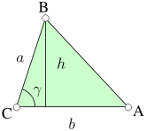
ত্রিভুজ

Slide 14
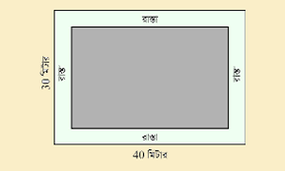
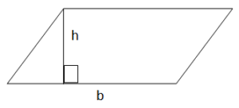
কোনো নির্দিষ্ট সীমারেখা দ্ধারা আবদ্ধ স্থান হলো ক্ষেত্র এবং এই ক্ষেত্রের পরিমাপকে তার ক্ষেত্রফল বা কালি বলে ।
রাস্তাসহ আয়তক্ষেত্র
সামন্তরিক

Slide 15
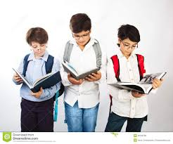
পাড়সহ একটি পুকুরের দৈর্ঘ ৪০ মিটার ও প্রস্থ ৩০ মিটার । যদি পুকুরের প্রত্যেক পাড়ের বিস্তার ৪ মিটার হয়, তবে পাড়ের ক্ষেত্রফল কত ?
(ক) উপরের তথ্যের আলোকে আনুপাতিক চিত্র অংকন কর ।
(খ) পাড়বাদে পুকুরের ক্ষেত্রফল কত ?
(গ) পাড়বাদে পুকুরের পরিসীমা বেড়া দিতে প্রতিমিটারে ২৫ টাকা হিসাবে মোট কত খরচ হবে ?
দলীয় কাজ

Slide 16
(ক) (ক)
(খ) পাড়বাদে পুকুরের দৈর্ঘ্য=৪০-(৪*২)মিটার =৪০-৮=৩২ মিটার
পাড়বাদে পুকুরের প্রস্থ=৩০-(৪*২) মিটার =৩০-৮=২২ মিটার
পাড়বাদে পুকুরের ক্ষেত্রফল=৩২*২২=৭০৪ বর্গমিটার
(গ) পাড়বাদে পুকুরের পরিসীমা =২*(৩২+২২) মিটার
=২*৫৪ মিটার
=১০৮ মিটার
প্রতিমিটারে খরচ হয়=২৫ টাকা
১০৮ মিটারে খরচ হয়=১০৮ * ২৫ টাকা
=২৭০০ টাকা
উত্তরঃ ২৭০০ টাকা
সমাধান

Slide 17
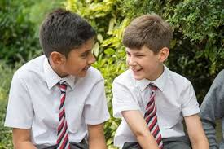
জোড়ায় কাজ
তোমরা বেঞ্চ, টেবিল, দরজা, জানালা ইত্যাদির দৈর্ঘ্য ও প্রস্থ ফিতার সাহায্যে মেপে ক্ষেত্রফল বের কর ।

Slide 18
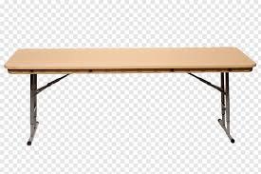
একক কাজ
স্কেল দিয়ে তোমার বই ও বেঞ্চের দৈর্ঘ্য ও প্রস্থ সেন্টমিটারে মেপে এর ক্ষেত্রফল নির্নয় কর ।

Slide 19
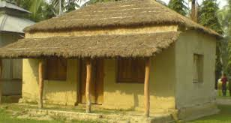
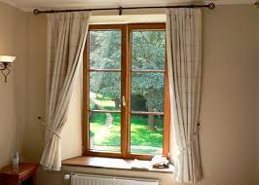
বাড়ির কাজ
১। স্কেল দিয়ে তোমার পড়ার টেবিলের ও দরজার দৈর্ঘ্য ও প্রস্থ ইঞ্চিতে এবং সেন্টিমিটারে মেপে ক্ষেত্রফল নির্নয় কর ।
২।দৈনন্দিন জীবনে ব্যবহ্রত হয় বা কাজে লাগে এমন কিছু বস্তুর নাম লিখ, যাদের দৈর্ঘ্য পরিমাপ করতে হয় ।

Slide 20
মাল্টিমিডিয়া ক্লাশে অংশগ্রহন করার জন্য সবাইকে ধন্যবাদ

